Slide 1
Презентация Дидактическое пособие «Кубанский дворик»
Краснодарский край, Усть-Лабинский район,
МБДОУ детский сад №12, ст.Восточная
Воспитатель: Мерсалова О.Ю.

Slide 2
Цель:
- Расширять и обогащать представлений у дошкольников о жизни и особенностях труда в сельской местности, о трудовых действиях человека, результатах его труда.
- Расширить знания детей о природе, быте и укладе кубанской семьи.
- Способствовать расширению знаний о жизни домашних животных.

Slide 3
Задачи:
Формировать у детей целостные представления об окружающей природе родного края и месте человека в ней, чувства собственного достоинства, гармоническое проявление патриотических чувств и культуры общения.
Развивать у детей интерес к растительному миру, быту и укладу кубанской семьи.
Развивать познавательную активность и коммуникативные навыки во время совместных игр.
Уточнить, расширить представления детей о домашних животных, их внешнем виде и образе жизни (об особенностях поведения, чем питаются, какую пользу приносят)
Познакомить детей с профессиями людей, заботящихся о домашних животных.
Развивать мышление, любознательность, воображение; обогащать словарный запас, развивать связную речь
Воспитывать у детей доброе отношение к животным и уважение к труду человека по уходу за животными, желание самому оказать помощь взрослому.
Воспитывать умение соблюдать правила игры.
Формировать аккуратность и бережное обращение к дидактическому материалу.

Slide 4
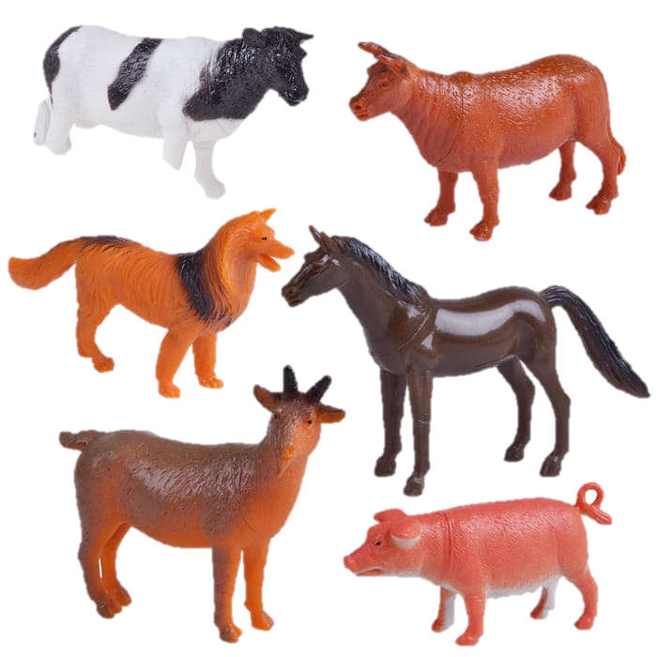
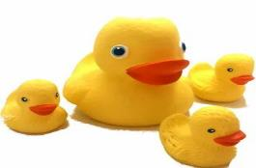
Для создания данного макета потребовалось:
Материал: пластмассовые игрушки домашних животных: коровы, лошади, собака, свиньи, коза, ослик, кошка, курица, петух, утка, гусь; а также различные сооружения (забор, сарай для животных, колодец, цветник, клетки для животных, лестница, сеновал, кормушки и ведра). В работе использовала клей пистолет, шпажки, картон и бумажная лоза, бросовый материал.
- изготовлено из основных цветов и оттенков;
-изготовлено из экологически чистых материалов;
-можно использовать для работы с детьми дошкольного возраста, индивидуально или малыми группами;
-макет, в ходе повседневной работы, все время видоизменяется по замыслу детей вместе с их развитием.

Slide 5
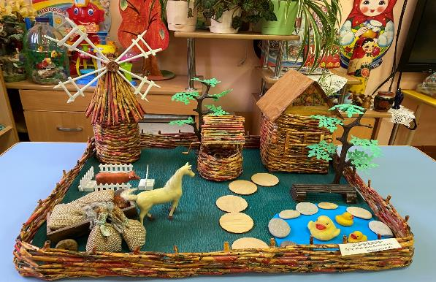
Представляю вашему вниманию дидактическое пособие «Кубанский дворик», которое даёт возможность педагогу выстраивать образовательную деятельность на основе взаимодействия взрослых с детьми, ориентированного на интересы и возможности каждого ребенка и учитывающего социальную ситуацию его развития.

Slide 6
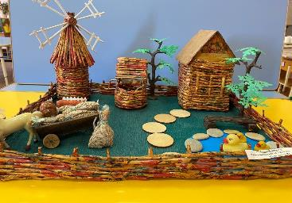
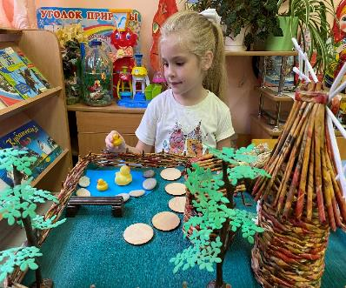
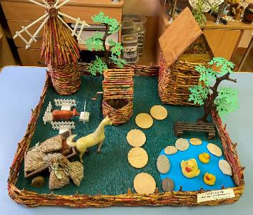

Slide 7
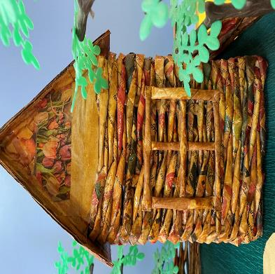
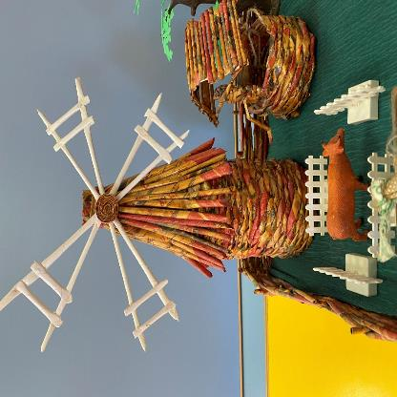
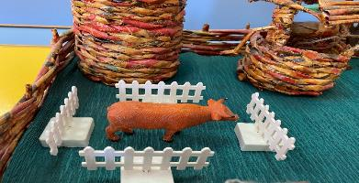
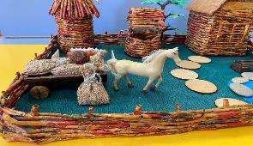

Slide 8
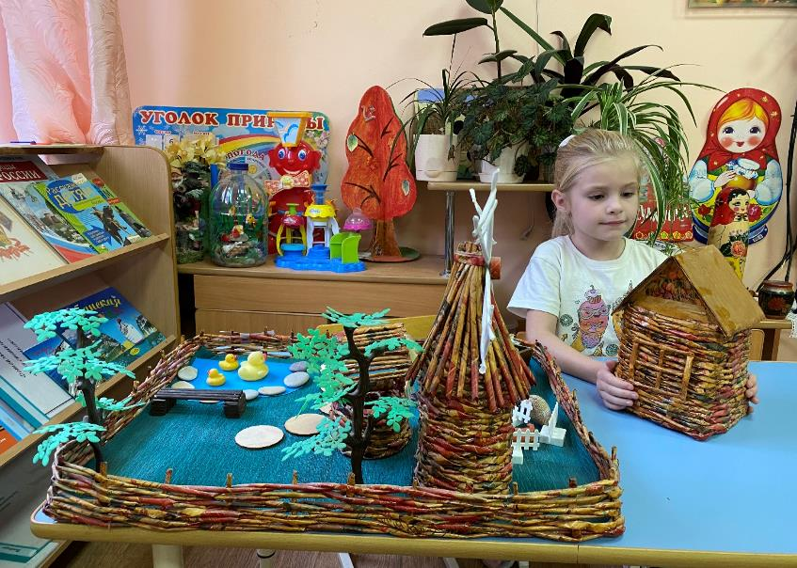

Slide 9
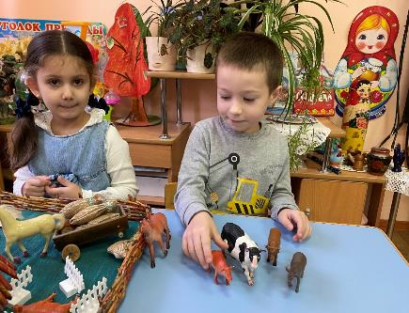
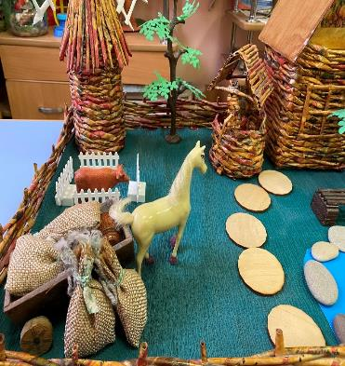

Slide 10
